Slide 1
Математика 5 клас 16.05.2022р.
Повторення площ і об’ємів фігур

Slide 2
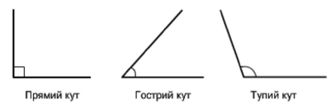
Які геометричні фігури ми вивчали ?
Кут
Прямокутник
Квадрат

Slide 3
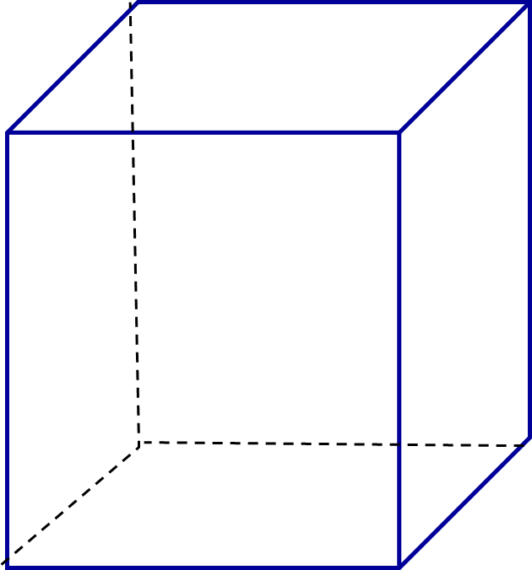
Які геометричні фігури ми вивчали ?
Трикутник
Прямокутний паралелепіпед
Куб

Slide 4
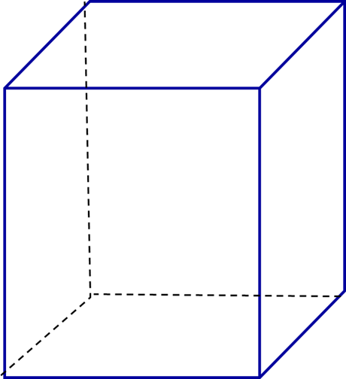
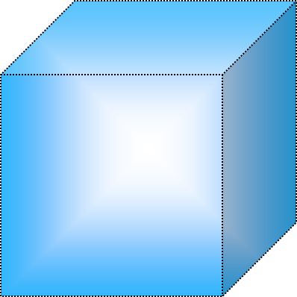
Знайди помилку
Прямокутний паралепіпед має:
6 вершин, 7ребер, 4 грані.
Куб має:
3 вершини, 4 ребра, 5 граней.

Slide 5








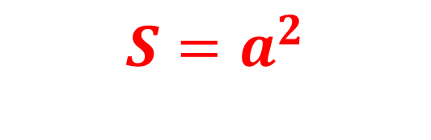
Формули площі прямокутника і квадрата
S=ab
$$S=a^{2}$$

Slide 6
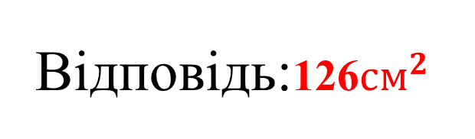
Відповідь:126${см}^{2}$
Виконай сам
Довжина стадіону 21 м, а ширина - в 3 рази менша. Знайдіть площу стадіону.

Slide 7
Знайти об’єм прямокутного паралелепіпеда і куба
V = a³
V= abc
4 дм
7 дм
5 см
4 см
5 см
5 с м
7 см
3 дм
5 см

Slide 8
Фізкультхвилинка
Щоб задачі розв’язати
На хвилинку треба встати
Руки в боки, підтягнулись,
Вліво, вправо повернулись,
Нахиляємось вперед,
Прогинаємось назад.
Руки в кулачки узяли
Свої пальці розім’яли.
Головою покрутили,
Скільки вистачить вам сили.
Пострибали, як зайчата,
Маршируємо, як солдати.
Наче птах увись злітаємо,
Потягнулись…
і – сідаємо.

Slide 9
Домашнє завдання
Повторити параграф 24-26
Виконати декілька номерів на вибір

